Slide 1
Sistema de ventas AppVentas
Integrantes Alvaro Corsio Sebastian Rosales Caballero James Oropeza Paco Miguel

Slide 2
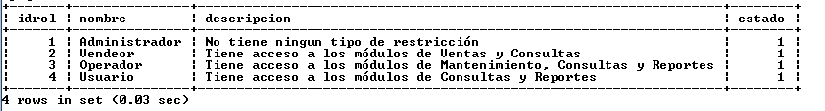
ALCANCES
El presente proyecto en desarrollo tiene como alcance principal automatizar un sistema de ventas llamado AppVentas, donde se llevara acabo la compra y venta de artículos de computadoras
El sistema muestra los servicios permitidos al personal asignado

Slide 3
Requerimientos funcionales
N° | REQUISITO
01 | El sistema deberá permitir al administrador del sistema registrar, modificar y eliminar empleados (usuarios).
02 | El sistema deberá permitir al administrador mantener actualizado los datos de los productos.
03 | El sistema deberá permitir al administrador registrar o editar un producto.
04 | El sistema deberá permitir al cliente registrar sus datos.
05 | El sistema deberá permitir al cliente pagar en efectivo o con tarjeta.
06 | El sistema deberá permitir a los empleados registrar ventas.
07 | El sistema deberá permitir al empleado consultar las ventas realizadas por día.
08 | El sistema deberá permitir al empleado ingresar al sistema por medio de un logeo.
09 | El sistema deberá permitir al administrador ingresar al sistema por medio de un logeo.

Slide 4
Requerimientos no funcionales
N° | REQUISITO
01 | El sistema deberá implementarse en un sistema gestor de base de datos MySQL.
02 | El sistema deberá desarrollarse con el IDE NetBeans 8.2.
03 | El sistema deberá correr con el servidor Glassfish.
04 | El sistema deberá implementar un interfaz web amigable haciendo uso de Bootstrap.
05 | El sistema deberá tener un retardo de solicitud de 0.5 segundos como máximo.
06 | El sistema deberá funcionar las 24 horas del día.

Slide 5
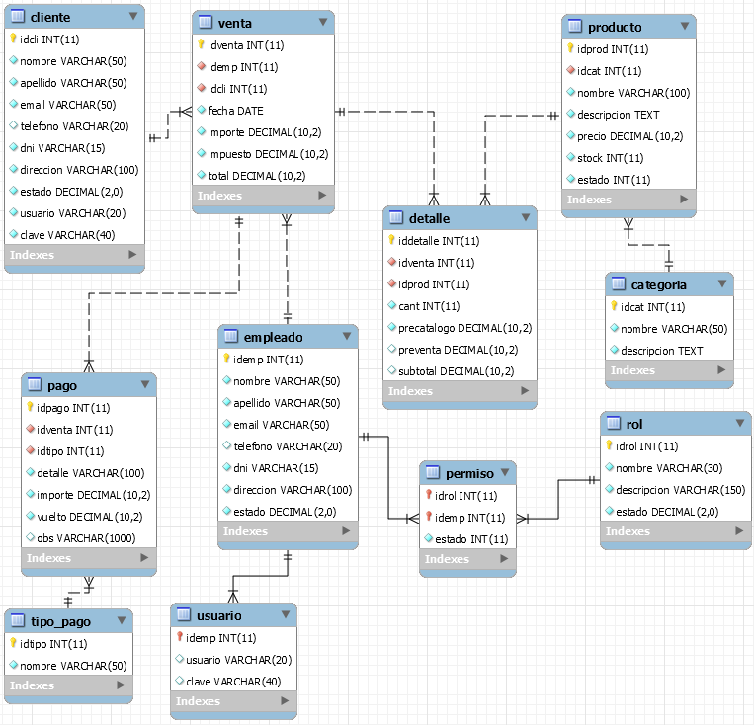
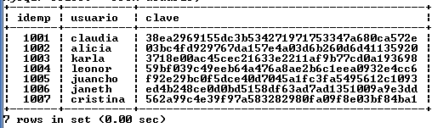
Modelo de base de datos
Clave encriptada

Slide 6
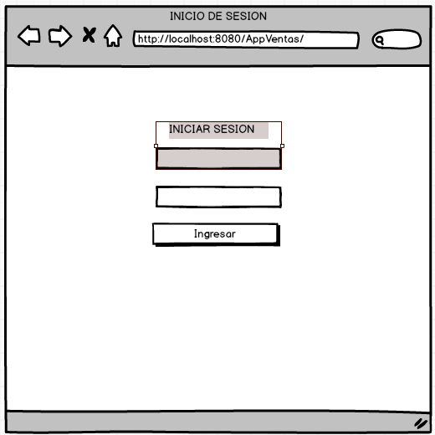
Login (Prototipo)

Slide 7
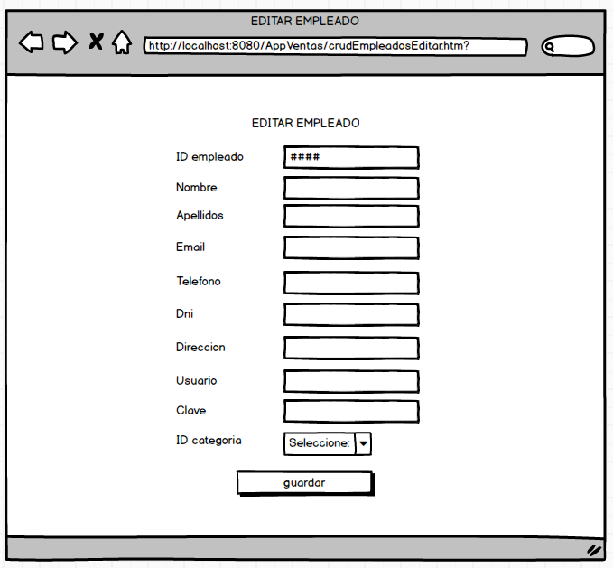
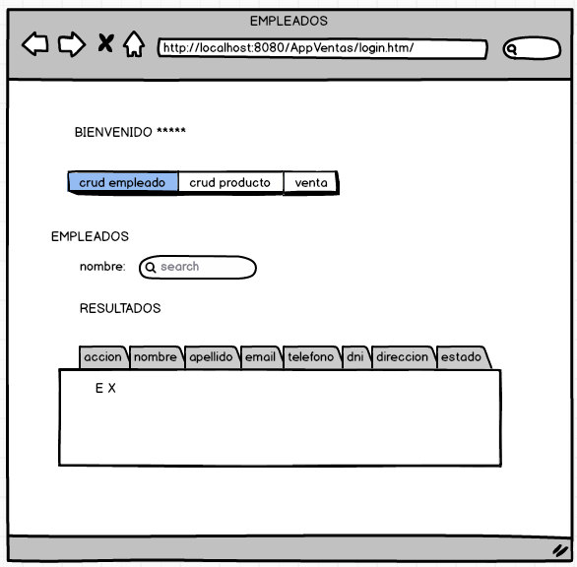
Empleado (Prototipos)

Slide 8
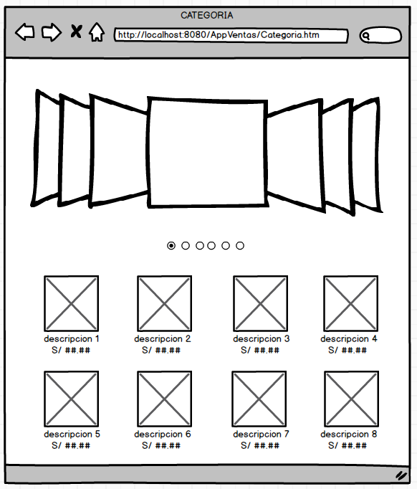
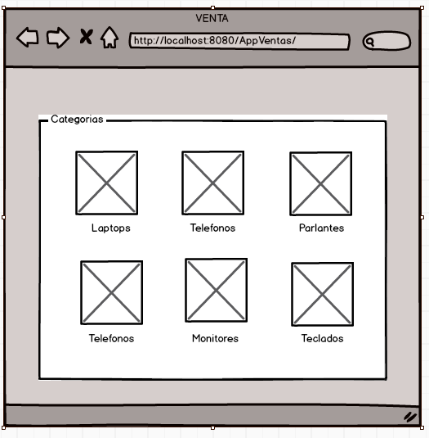
Venta (Prototipos)

Slide 9
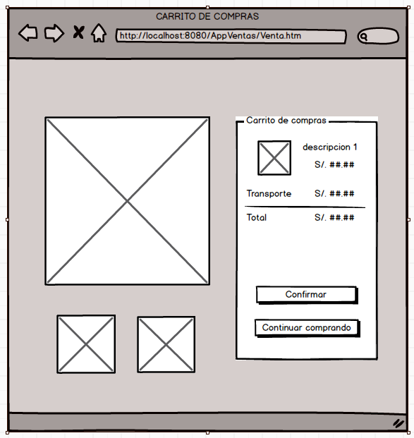
Carrito de compra (Prototipo)

Slide 10
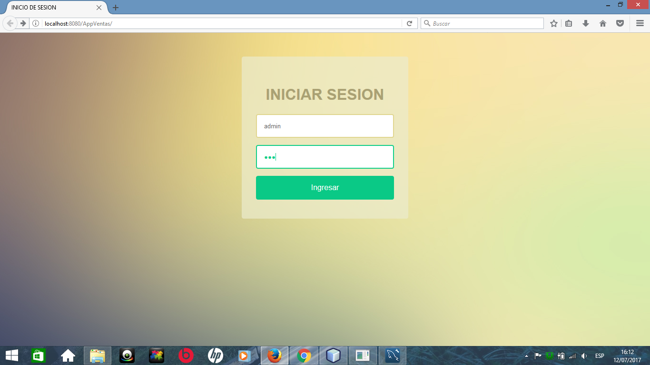
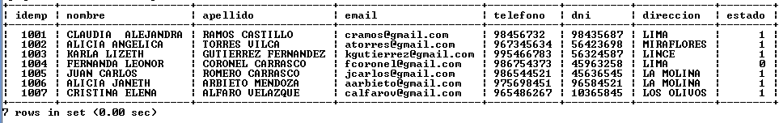
hostLocal:8080\AppVentas\
Estado
Activo = 1
Inactivo = 0

